Slide 1


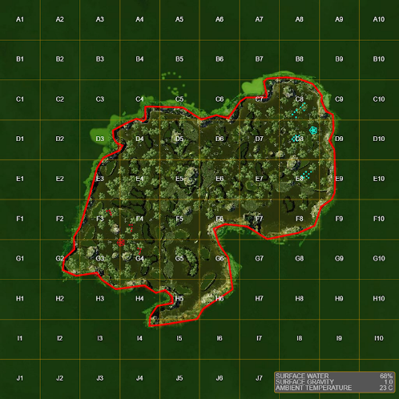

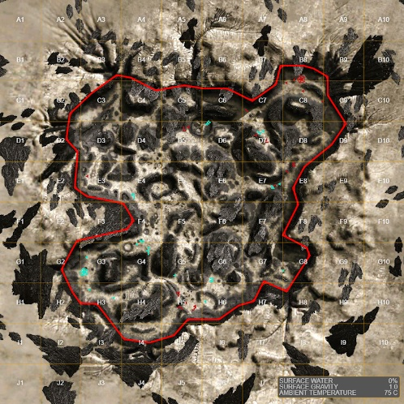

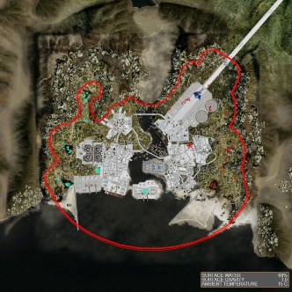

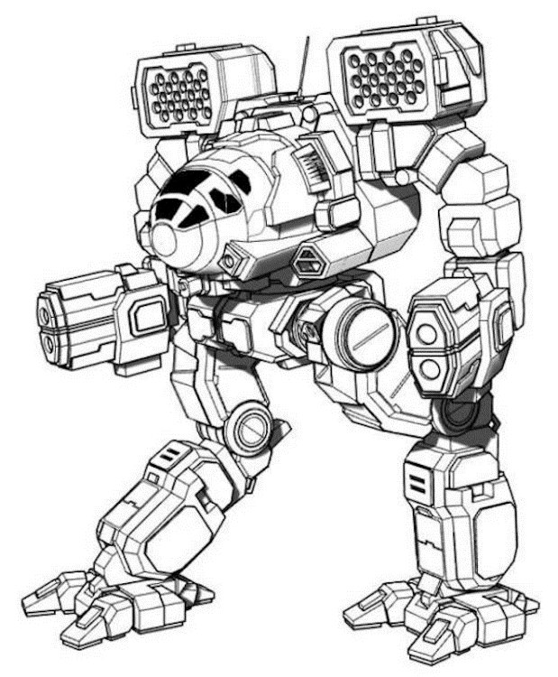
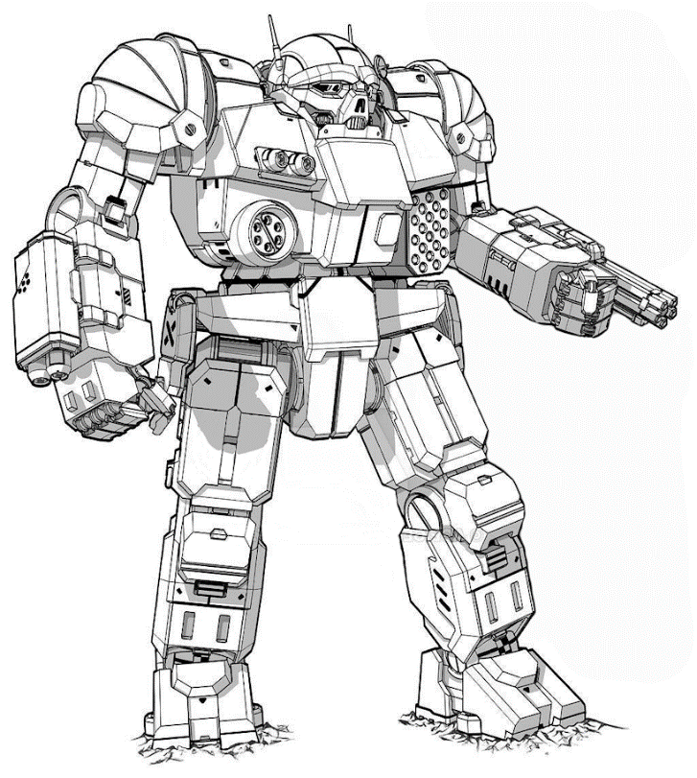
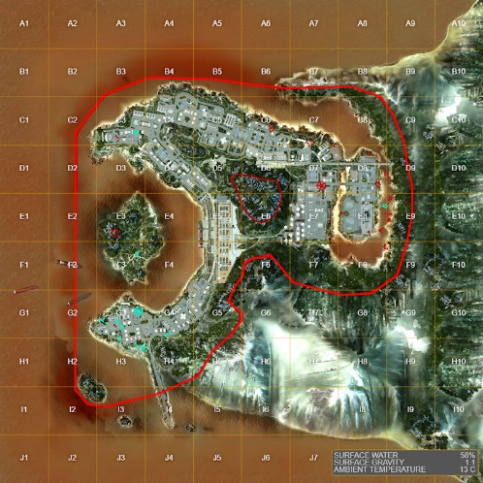
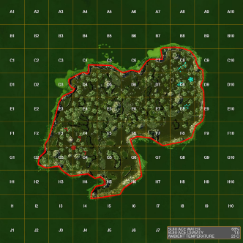
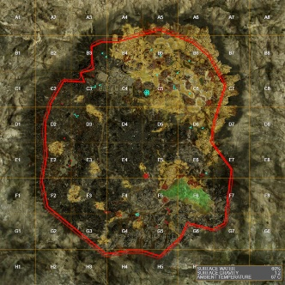
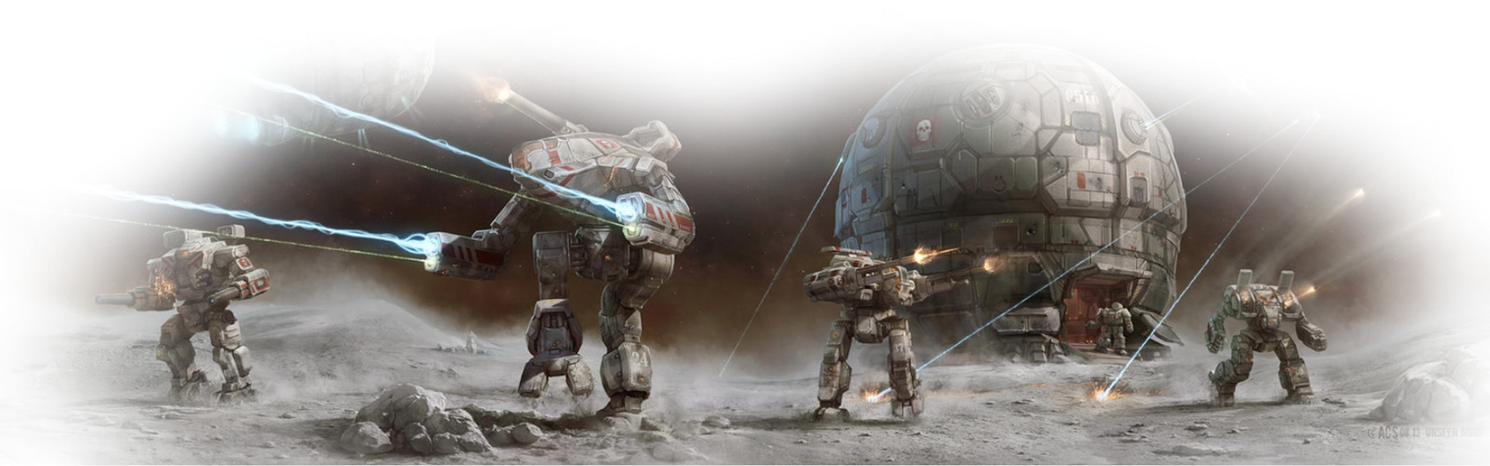
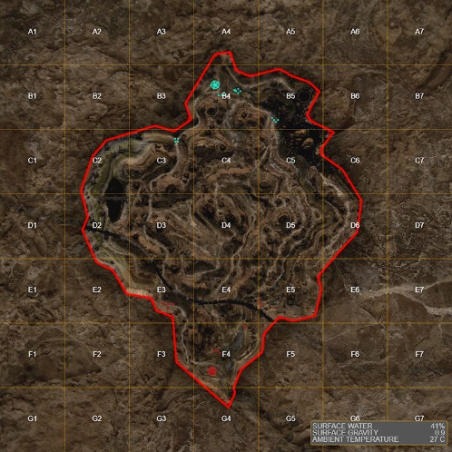


Name: LZ Forest‘s End
Karte: VIRIDIAN BOG
Modus: ASSAULT Beschreibung: Clan Wolf landet in dem Waldgebiet bei Forest‘s End und bereitet sich auf die beiden Missionsziele vor. Beide Städte müssen für einen Sieg eingenommen werden.
Szenario 002 / Variante 01 (Version 1) Tukayyid: Clan Wolf Clan Wolf (Angreifer) gegen ComGuards (Verteidiger)
1A
DROP
1
ROT: MWO Team 1 (Clan Wolf)
BLAU: MWO Team 2 (ComGuards)
ComGuards gewinnen
1 : 0
Clan Wolf gewinnt
0 : 1
Name: Gegenangriff
Karte: TOURMALINE DESERT
Modus: DOMINATION Beschreibung: Die ComGuards haben die Wölfe bei der Landung gestört. Jetzt beginnt der Gegenangriff. Es geht um die Landezone der Wölfe.
DROP
Name: Brzo
Karte: RIVER CITY
Modus: CONQUEST Beschreibung: Das erste Missionsziel ist die Stadt Brzo. Die ComGuards haben sich hier eingegraben und erwarten den Angriff der Wölfe. Das erste Ziel der beiden Ziele der Wölfe.
2A
2
2B
Clan Wolf gewinnt
1 : 1
ComGuards gewinnen
1 : 1
Clan Wolf gewinnt
0 : 2
Name: Skupo
Karte: CRIMSON STRAIT
Modus: CONQUEST Beschreibung: Die Wölfe haben sich eingerichtet und bewegen sich jetzt auf das erste der beiden Missionsziele zu: die Stadt Skupo im Nordwesten.
DROP
Name: Landezone
Karte: VIRIDIAN BOG
Modus: ASSAULT Beschreibung: Die ComGuards haben die angreifenden Wölfe abgewehrt und sie in ihre Landezone zurückgedrängt. Dort entbrennt nun ein weiterer Kampf.
Name: Bloody Besin Pass
Karte: CAUSTIC VALLEY
Modus: DOMINATION Beschreibung: Die erste Stadt wurde eingenommen. Jetzt bewegt sich der Clan auf das zweite Ziel zu. Die Stadt Skupo ist nur über den Bloody Besin Pass erreichbar.
3A
3
3B
3C
ComGuards gewinnen
Clan Wolf gewinnt
1 : 2
Clan Wolf gewinnt
1 : 2
Clan Wolf gewinnt
0 : 3
ComGuards gewinnen
1 : 2
Name: Bloody Besin Pass
Karte: CANYON NETWORK
Modus: SKIRMISH Beschreibung: Der Clan bewegt sich auf das zweite Missionsziel zu: Brzo. Dazu müssen die Krieger den Bloody Besin Pass überqueren.
DROP
Name: Skupo
Karte: CRIMSON STRAIT
Modus: CONQUEST Beschreibung: Das zweite Missionsziel der Wölfe ist die Stadt Skupo. Die ComGuards haben auch dieses Ziel entsprechend der erwarteten Angreifer befestigt.
Name: Skupo
Karte: CRIMSON STRAIT
Modus: CONQUEST Beschreibung: Das zweite Missionsziel der Wölfe ist die Stadt Skupo. Die ComGuards haben auch dieses Ziel entsprechend der erwarteten Angreifer befestigt.
Name: Landezone
Karte: CANYON NETWORK
Modus: DOMINATION Beschreibung: Die Wölfe konnten den Pass nicht überqueren und wurden zurück in ihre Landezone geworfen. Aber von hier aus gibt es auch einen Zugang nach Skupo.
4A
4
4B
4C
4D
Clan Wolf gewinnt
ComGuards gewinnen
Clan Wolf gewinnt
ComGuards gewinnen
Name: Brzo
Karte: RIVER CITY
Modus: CONQUEST Beschreibung: Der Pass ist überquert, jetzt liegt die Stadt Brzo vor den Mechs der Wölfe. Der Angriff auf die Stadt beginnt.
1 : 3
Name: Skupo
Karte: CRIMSON STRAIT
Modus: CONQUEST Beschreibung: Das zweite Missionsziel der Wölfe ist die Stadt Skupo. Die ComGuards haben auch dieses Ziel entsprechend der erwarteten Angreifer befestigt.
1 : 3
ComGuards gewinnen
5A
DROP
ComGuards gewinnen
5F
5
Clan Wolf gewinnt
Clan Wolf gewinnt
ComGuards gewinnen
1 : 3
0 : 4
UNENTSCHIEDEN (CG1 / CW3) Die Hälfte der Missionsziele wurden erfüllt.
Beschreibung: Clan Wolf konnte eines seiner beiden Ziele erobern.
6F
CW SIEG (CG0 / CW4) Alle Missionsziele wurden erfüllt.
Beschreibung: Die Angreifer haben gesiegt. Der Test wurde bestanden.
6G
2 : 2
3 : 2
Clan Wolf gewinnt
UNENTSCHIEDEN (CG2 / CW2) Die Hälfte der Missionsziele wurden erfüllt.
Beschreibung: Clan Wolf konnte eines seiner beiden Ziele erobern.
6A
UNENTSCHIEDEN (CG3 / CW2) Die Hälfte der Missionsziele wurden erfüllt.
Beschreibung: Clan Wolf konnte eines seiner beiden Ziele erobern.
6B
1 : 3
2 : 2
2 : 3
2 : 2
CG SIEG (CG2 / CW1) ComGuards wehren die Wölfe ab.
Beschreibung: Clan Wolf konnte keiner seiner beiden Ziele erobern.
CG SIEG (CG2 / CW2) ComGuards wehren die Wölfe ab.
Beschreibung: Clan Wolf konnte keiner seiner beiden Ziele erobern.
6H
UNENTSCHIEDEN (CG3 / CW3) Die Hälfte der Missionsziele wurden erfüllt.
Beschreibung: Clan Wolf konnte eines seiner beiden Ziele erobern.
6I
UNENTSCHIEDEN (CG2 / CW3) Die Hälfte der Missionsziele wurden erfüllt.
Beschreibung: Clan Wolf konnte eines seiner beiden Ziele erobern.
UNENTSCHIEDEN (CG2 / CW2) Die Hälfte der Missionsziele wurden erfüllt.
Beschreibung: Clan Wolf konnte eines seiner beiden Ziele erobern.
2 : 1
6C
6J
6K
1 : 4
2 : 1
1 : 4
CG SIEG (CG2 / CW0) ComGuards wehren die Wölfe ab.
Beschreibung: Clan Wolf konnte keiner seiner beiden Ziele erobern.
CW SIEG (CG1 / CW4) Alle Missionsziele wurden erfüllt.
Beschreibung: Die Angreifer haben gesiegt. Der Test wurde bestanden.
2 : 0
6D
6E
CG SIEG (CG2 / CW1) ComGuards wehren die Wölfe ab.
Beschreibung: Clan Wolf konnte keiner seiner beiden Ziele erobern.
6L
CW SIEG (CG1 / CW4) Alle Missionsziele wurden erfüllt.
Beschreibung: Die Angreifer haben gesiegt. Der Test wurde bestanden.
6M
Kartenbilder: © MechWarrior Online, Piranha Games
Hintergrundbild: © ShimmeringSword, DeviantArt.com
Atlas: © AGeiger42, DeviantArt.com
TimberWolf: © http://getdrawings.com

